Slide 1
ΜΕΤΑΣΧΗΜΑΤΙΣΤΕΣ
Εισαγωγή
Ο μετασχηματιστής (transformer) στην πιο απλή μορφή του, αποτελείται από δύο τυλίγματα ηλεκτρικά απομονωμένα μεταξύ τους
Τα τυλίγματα αυτά έχουν μαγνητική σύζευξη, με αποτέλεσμα η χρονική μεταβολή της μαγνητικής ροής σε ένα από τα δύο τυλίγματα το οποίο τροφοδοτείται με τάση, να επάγει ηλεκτρεγερτική στο άλλο τύλιγμα.

Slide 2
ΜΕΤΑΣΧΗΜΑΤΙΣΤΕΣ
Εισαγωγή
Πρωτεύον τύλιγμα Το τύλιγμα το οποίο τροφοδοτείται με χρονικά μεταβαλλόμενη τάση από το δίκτυο. (primary current)
Δευτερεύον τύλιγμα το τύλιγμα στο οποίο επάγεται η τάση (secondary current)

Slide 3
ΜΕΤΑΣΧΗΜΑΤΙΣΤΕΣ
Εισαγωγή
Ένας μετασχηματιστής μπορεί να λειτουργήσει ως μετασχηματιστής ανύψωσης (step-up transformer) όπου η επαγόμενη τάση του δευτερεύοντος είναι μεγαλύτερη σε μέγεθος από την αντίστοιχη του πρωτεύοντος
(step-up transformer)

Slide 4
ΜΕΤΑΣΧΗΜΑΤΙΣΤΕΣ
Εισαγωγή
ή ως μετασχηματιστής υποβιβασμού όπου η τάση του δευτερεύοντος είναι μικρότερη από τη τάση του πρωτεύοντος.
(step-down transformer,)

Slide 5
ΜΕΤΑΣΧΗΜΑΤΙΣΤΕΣ
Εισαγωγή
Μετασχηματιστές με λόγο ελιγμάτων 1:1
Υπάρχουν βέβαια και περιπτώσεις όπου για λόγους γαλβανικής απομόνωσης (κυρίως σε εργοτάξια), χρησιμοποιούνται μετασχηματιστές με λόγο ελιγμάτων 1:1 και οι οποίοι είναι γνωστοί ως μετασχηματιστές απομόνωσης (isolation transformers).

Slide 6
ΜΕΤΑΣΧΗΜΑΤΙΣΤΕΣ
Πυρήνες Μετασχηματιστών
Για τον περιορισμό των απωλειών από δινορρεύματα, οι πυρήνες των μετασχηματιστών δεν είναι συμπαγείς αλλά κατασκευάζονται από ελάσματα καταλλήλου πάχους (περίπου από 0,25 – 0,5 mm).
Τα ελάσματα αυτά είναι κατασκευασμένα από πυριτιούχο χάλυβα (πρόσμειξη πυριτίου , για την αύξηση της ηλεκτρικής αντίστασης του κράματος) και είναι επίσης μονωμένα μεταξύ τους με κατάλληλα βερνίκια, για τον περιορισμό των δινορρευμάτων

Slide 7
ΜΕΤΑΣΧΗΜΑΤΙΣΤΕΣ
Πυρήνες Μετασχηματιστών
Ανάλογα με το σχήμα του πυρήνα, οι μετασχηματιστές διακρίνονται σε δύο τύπους, τον τύπο πυρήνα (core-type transformer) και τον τύπο κελύφους (shell-type transformer)

Slide 8
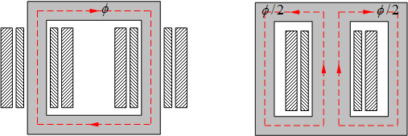
ΜΕΤΑΣΧΗΜΑΤΙΣΤΕΣ
Πυρήνες Μετασχηματιστών
Τύποι πυρήνων μονοφασικών μετασχηματιστών.
(α) Τύπος πυρήνα (β) Τύπος κελύφους

Slide 9
ΜΕΤΑΣΧΗΜΑΤΙΣΤΕΣ
Πυρήνες Μετασχηματιστών
Για τον περιορισμό των απωλειών σκέδασης στο μετασχηματιστή τύπου πυρήνα, τα τυλίγματα του πρωτεύοντος και του δευτερεύοντος μοιράζονται εξίσου και στα δύο σκέλη. Οι αγωγοί των τυλιγμάτων κατασκευάζονται από χαλκό ή αλουμίνιο.

Slide 10
ΜΕΤΑΣΧΗΜΑΤΙΣΤΕΣ
Σκοπός του Μετασχηματιστή
Είναι να αλλάζει την τιμή της ηλεκτρικής τάσης (U) και έντασης (Ι) , της ηλεκτρικής ισχύος Ε.Ρ που δέχεται στο κύκλωμα εισόδου (πρωτεύον) και να την αποδίδει στο κύκλωμα εξόδου δευτερεύον χωρίς απώλειες.
Η όλη διαδικασία του μετασχηματισμού των χαρακτηριστικών της τάσεως και εντάσεως πραγματοποιούνται με σταθερή τη συχνότητα (f)

Slide 11
ΜΕΤΑΣΧΗΜΑΤΙΣΤΕΣ
Σκοπός του Μετασχηματιστή
Η ροή της ενέργειας συνεπώς γίνεται από το πρωτεύον προς το δευτερεύον τύλιγμα
Το πρωτεύον παραλαμβάνει από την πηγή Ε.Ρ ισχύ
Ενώ η κατανάλωση (κ) καταναλώνει ισχύ
Όπου φ1 η γωνία που σχηματίζουν τα διανύσματα της τάσης και του ρεύματος στο πρωτεύον τύλιγμα
Οπου φ2 η γωνία που σχηματίζουν τα διανύσματα της τάσης και του ρεύματος στο δευτερεύον τύλιγμα

Slide 12
ΜΕΤΑΣΧΗΜΑΤΙΣΤΕΣ
Μετασχηματιστής
Ο Μ/Τ είναι δυνατόν να υποβιβάζει η να ανυψώνει την τάση και αντιστρόφως την ένταση του Ε.Ρ
Σε κάθε μετασχηματιστή η ισχύς εισόδου είναι ίση με την ισχύ εξόδου μαζί με τις απώλειες :
Όπου P1: ισχύς εισόδου P2: ισχύς εξόδου και Pα: οι συνολικές απώλειες

Slide 13
ΜΕΤΑΣΧΗΜΑΤΙΣΤΕΣ
Απώλειες ισχύος
Οι απώλειες ισχύος Pa χωρίζονται :
α)Σε απώλειες σιδήρου Pfe η μαγνητικές απώλειες , που οφείλονται στην κατανάλωση ενέργειας στο σιδηροπυρήνα (Δινορρεύματα και μαγνητική υστέρηση)
Οι απώλειες αυτές είναι σταθερές και σχεδόν ίδιες σε όλες τις φάσεις λειτουργίας του Μ/Τ (χωρίς η με φορτίο)

Slide 14
ΜΕΤΑΣΧΗΜΑΤΙΣΤΕΣ
Απώλειες ισχύος
β) Απώλειες χαλκού (Pcu) η ηλεκτρικές απώλειες , που οφείλονται στην κατανάλωση ενέργειας στην ισοδύναμη ωμική αντίσταση του πρωτεύοντος και του δευτερεύοντος τυλίγματος του Μ/Σ

Slide 15
ΜΕΤΑΣΧΗΜΑΤΙΣΤΕΣ
Απώλειες ισχύος
Σύμφωνα με τα παραπάνω θα ισχύει:
Σε συνέπεια των απωλειών είναι η ανάπτυξη θερμοκρασίας στο Μ/Τ (λόγω δινορρευμάτων)

Slide 16
ΜΕΤΑΣΧΗΜΑΤΙΣΤΕΣ
Συμπεράσματα
Από τα παραπάνω συμπεραίνουμε πως ο σιδηροπυρήνας στους Μ/Τ πρέπει να είναι καλός αγωγός του μαγνητισμού , δηλαδή να έχει μεγάλη μαγνητική διαπερατότητα , αλλά κακός αγωγός του ηλεκτρισμού , δηλαδή να έχει μεγάλη ηλεκτρική αντίσταση , άρα μικρές τιμές στα δινορρεύματα

Slide 17
ΜΕΤΑΣΧΗΜΑΤΙΣΤΕΣ
Συμπεράσματα
Για το σκοπό αυτό ο πυρήνας του μετασχηματιστή κατασκευάζεται από ελάσματα σιδήρου, μονωμένα μεταξύ τους για να έχουμε μεγάλη ηλεκτρική αντίσταση , οπότε η τάση που αναπτύσσεται εξ επαγωγής στο ίδιο τον σιδηροπυρήνα να προκαλεί δινορρεύματα μικρής τιμής και έτσι να μην υπερθερμαίνεται. Σαν αποτέλεσμα έχουμε την αύξηση της ισχύος αλλά και του βαθμού απόδοσης του Μ/Τ

Slide 18
ΜΕΤΑΣΧΗΜΑΤΙΣΤΕΣ
Λειτουργία κενού φορτίου
Κατά τη λειτουργία κενού φορτίου το τύλιγμα του δευτερεύοντος είναι ανοιχτό και συνεπώς δεν διαρρέεται από ρεύμα, ενώ το τύλιγμα του πρωτεύοντος τροφοδοτείται με εναλλασσόμενη ημιτονοειδή τάση ονομαστικής τιμής, σχ.1.

Slide 19
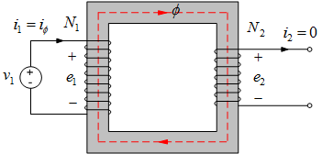
ΜΕΤΑΣΧΗΜΑΤΙΣΤΕΣ
Λειτουργία κενού φορτίου
Σχήμα 1: Λειτουργία κενού φορτίου μονοφασικού μετασχηματιστή.
Για καθαρά εκπαιδευτικούς λόγους, μιας και μέχρι στιγμής δεν λαμβάνουμε υπόψη τις απώλειες μαγνητικής σκέδασης, τα τυλίγματα του πρωτεύοντος και του δευτερεύοντος έχουν τοποθετηθεί σε διαφορετικά σκέλη του πυρήνα.

Slide 20
ΜΕΤΑΣΧΗΜΑΤΙΣΤΕΣ
Λειτουργία κενού φορτίου
μέγιστη τιμή της τάσης εισόδου,
κυκλική συχνότητα της τάσης εισόδου,
ενεργός τιμή της τάσης εισόδου,
συχνότητα της τάσης τροφοδοσίας,
περίοδος της τάσης τροφοδοσίας,

Slide 21
ΜΕΤΑΣΧΗΜΑΤΙΣΤΕΣ
Λειτουργία κενού φορτίου
Με βάση το νόμο τάσεων του Kirchhoff, κατά τη λειτουργία χωρίς φορτίο στο τύλιγμα του πρωτεύοντος σύμφωνα με το σχ.1, θα ισχύει ότι
ορίζουμε το ρεύμα του πρωτεύοντος κατά την κενή λειτουργία (χωρίς φορτίο, no-load operation). Το ρεύμα αυτό είναι γνωστό ως ρεύμα διέγερσης (exciting current) του μετασχηματιστή και
Όπου ως
ωμική αντίσταση πρωτεύοντος,

Slide 22
ΜΕΤΑΣΧΗΜΑΤΙΣΤΕΣ
Λειτουργία κενού φορτίου
Το ρεύμα της διέγερσης, αποτελεί ένα μικρό ποσοστό του αντίστοιχου ονομαστικού ρεύματος του πρωτεύοντος. Αυτό σημαίνει ότι και η πτώση τάσης στην ωμική αντίσταση του τυλίγματος θα είναι αρκετά μικρότερη της επαγόμενης αντιηλεκτρεγερτικής δύναμης. Δηλαδή

Slide 23
ΜΕΤΑΣΧΗΜΑΤΙΣΤΕΣ
,
Λειτουργία κενού φορτίου
Λαμβάνοντας υπόψη την παραπάνω παραδοχή, από την (3) προκύπτει
(3.6),
Δηλαδή, για καθαρά ημιτονοειδή τάση τροφοδοσίας στο πρωτεύον και η μαγνητική ροή που εγκαθίσταται στον πυρήνα του μετασχηματιστή είναι καθαρά ημιτονοειδής και καθυστερεί ως προς την επαγόμενη τάση κατά

Slide 24
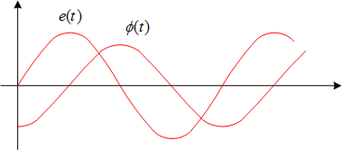
ΜΕΤΑΣΧΗΜΑΤΙΣΤΕΣ
Λειτουργία κενού φορτίου
Σύμφωνα λοιπόν με την (3.7), η μέγιστη τιμή της μαγνητικής ροής που εγκαθίσταται στον πυρήνα κατά την κενή λειτουργία, εξαρτάται αποκλειστικά και μόνο από την ενεργή (ενδεικνυόμενη) τιμή και τη συχνότητα της τάσης τροφοδοσίας καθώς και από τον αριθμό των ελιγμάτων του πυρήνα. Δηλαδή, η τάση τροφοδοσίας για δεδομένο τύλιγμα πρωτεύοντος, επιβάλλει τη μορφή και το μέγεθος της μαγνητικής ροής που εγκαθίσταται στον πυρήνα.
Σχήμα 4: Χρονικές μεταβολές επαγόμενης αντιηλεκτρεγερτικής δύναμης
και μαγνητικής ροής.
Για τη μέγιστη τιμή της μαγνητικής ροής, σύμφωνα με την (3.6), έχουμε
(3.7)

Slide 25
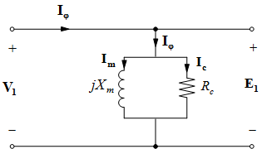
ΜΕΤΑΣΧΗΜΑΤΙΣΤΕΣ
Ισοδύναμο ηλεκτρικό κύκλωμα πρωτεύοντος κατά την κενή
λειτουργία
η ενεργός τιμή της θεμελιώδους συνιστώσας
ρεύμα μαγνήτισης (magnetizing current
αντιπροσωπεύει τις ηλεκτρικές απώλειες στον πυρήνα και η επαγωγική αντίδραση
τη συνολικά καταναλισκόμενη άεργο ισχύ κατά τη λειτουργία χωρίς φορτίο.
συνιστώσα ρεύματος απωλειών πυρήνα (core-loss current)

Slide 26
ΜΕΤΑΣΧΗΜΑΤΙΣΤΕΣ
Ιδανικός μετασχηματιστής
Για μια πρώτη διερεύνηση της επίδρασης του ρεύματος του δευτερεύοντος τυλίγματος (ρεύμα φορτίου-load current) στη λειτουργία του μετασχηματιστή, θα επιχειρήσουμε μια απλουστευμένη ποσοτική ανάλυση των φαινομένων που επεισέρχονται.
Η ανάλυση αυτή θα βασιστεί σε συγκεκριμένες απλοποιητικές παραδοχές, οι οποίες θα αναλυθούν στη συνέχεια. Τα αποτελέσματα που θα προκύψουν με βάση τις παραδοχές αυτές, δεν θα έχουν σημαντική απόκλιση από την πραγματική λειτουργία του μετασχηματιστή.
Οι απλοποιητικές παραδοχές είναι οι εξής:
Οι ωμικές αντιστάσεις των τυλιγμάτων (πρωτεύοντος και δευτερεύοντος) αμελούνται.
Οι μαγνητικές ροές από σκέδαση, τόσο στο πρωτεύον όσο και στο δευτερεύον τύλιγμα αμελούνται.
Η μαγνητική διαπερατότητα του σιδηρομαγνητικού κυκλώματος θεωρείται άπειρη, με αποτέλεσμα το ρεύμα μαγνήτισης που απαιτείται για την εγκατάσταση της μαγνητικής ροής στον πυρήνα να είναι μηδενικό.
Οι απώλειες του πυρήνα (μαγνητικής υστέρησης και δινορρευμάτων) θεωρούνται αμελητέες.

Slide 27
ΜΕΤΑΣΧΗΜΑΤΙΣΤΕΣ
Ιδανικός μετασχηματιστής
Σε ένα πραγματικό μετασχηματιστή, οι ωμικές αντιστάσεις είναι πεπερασμένες αλλά μικρής τιμής, με αποτέλεσμα και οι αντίστοιχες πτώσεις τάσης κατά την ονομαστική λειτουργία να είναι σε μέγεθος αρκετά μικρές σε σχέση με τις επαγόμενες τάσεις.
Με τη βελτίωση της ποιότητας των σιδηρομαγνητικών υλικών, οι τιμές της σχετικής μαγνητικής διαπερατότητας είναι πλέον αρκετά υψηλές και αυτό με τη σειρά του έχει σαν αποτέλεσμα τη μείωση σε απαιτήσεις μαγνητεγερτικής δύναμης καθώς και τον περιορισμό των ροών σκέδασης.
Επίσης με την προσθήκη πυριτίου στο κράμα των σιδηρομαγνητικών υλικών, την ελασματοποίηση του πυρήνα και την κατάλληλη μόνωση των ελασμάτων, οι απώλειες του πυρήνα μειώνονται δραστικά.
Το συμπέρασμα λοιπόν είναι ότι, η χρήση των ως άνω απλοποιητικών παραδοχών δεν αλλοιώνει την εικόνα του μετασχηματιστή σε σχέση με την πραγματικότητα.

Slide 28
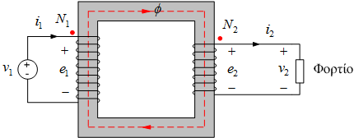
ΜΕΤΑΣΧΗΜΑΤΙΣΤΕΣ
Ιδανικός μετασχηματιστής
Με βάση τα παραπάνω, το ισοδύναμο κύκλωμα του μονοφασικού μετασχηματιστή κατά την υπό φορτίο λειτουργία δείχνεται στο σχ.3-9.
H χρονική μεταβολή της μαγνητικής ροής, έχει σαν αποτέλεσμα την επαγωγή αντιηλεκτρεγερτικών δυνάμεων
και
, στα τυλίγματα του πρωτεύοντος και του δευτερεύοντος αντίστοιχα
Οι πολικότητες των επαγόμενων τάσεων, σχετίζονται με τις φορές περιέλιξης των τυλιγμάτων (οι οποίες καθορίζονται με τη σύμβαση της τελείας) και είναι άμεση συνέπεια του νόμου του Lentz. Με βάση τη σύμβαση της τελείας, οι επαγόμενες τάσεις στα δύο τυλίγματα θα έχουν σε κάθε χρονική στιγμή το ίδιο πρόσημο στα άκρα της τελείας, δηλαδή θα είναι σε φάση χρόνου μεταξύ τους.

Slide 29
ΜΕΤΑΣΧΗΜΑΤΙΣΤΕΣ
Ιδανικός μετασχηματιστής
Λαμβάνοντας υπόψη τις ροές των τυλιγμάτων, για τον ιδανικό μετασχηματιστή του σχ 3-9, θα ισχύει ότι
Από τις (3.23) και (3.24) με την παραδοχή ότι
προκύπτει
Δηλαδή, ο λόγος επαγόμενων τάσεων είναι ίσος με το λόγο των σπειρών των τυλιγμάτων. Ο λόγος αυτός είναι γνωστός ως λόγος μετασχηματισμού (transformation ratio).

Slide 30
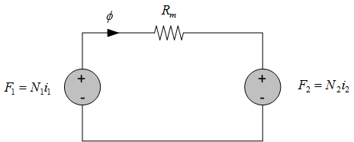
ΜΕΤΑΣΧΗΜΑΤΙΣΤΕΣ
Ιδανικός μετασχηματιστής
Το ηλεκτρικό ανάλογο του μαγνητικού κυκλώματος, δείχνεται στο σχ.3-10.
Από την εφαρμογή του νόμου του Ampere στο μαγνητικό κύκλωμα του σχ.3-10, έχουμε
Αλλά με βάση την παραδοχή ότι η σχετική μαγνητική διαπερατότητα του πυρήνα του ιδανικού μετασχηματιστή είναι άπειρη ( η μαγνητική αντίσταση του σιδηρομαγνητικού κυκλώματος είναι μηδενική. Επομένως
Οι (3.25) και (3.28) επαληθεύουν την υπόθεση του ιδανικού μετασχηματιστή, στον οποίο λόγω της μη ύπαρξης απωλειών ισχύος, η ισχύς εισόδου ισούται με την ισχύ
στο φορτίο (ισχύς εξόδου). Δηλαδή
και

Slide 31
ΜΕΤΑΣΧΗΜΑΤΙΣΤΕΣ
Ιδανικός μετασχηματιστής
Επειδή όπως προαναφέραμε, οι τάσεις του πρωτεύοντος και του δευτερεύοντος καθώς επίσης και τα αντίστοιχα ρεύματα είναι σε φάση χρόνου μεταξύ τους, οι σχέσεις (3.25) και (3.28) θα ισχύουν και στην ημιτονική μόνιμη κατάσταση, με τους αντίστοιχους παραστατικούς μιγαδικούς αριθμούς. Δηλαδή
Στην περίπτωση αυτή, η (3.29) παίρνει τη μορφή

Slide 32
ΜΕΤΑΣΧΗΜΑΤΙΣΤΕΣ
Πραγματικός μετασχηματιστής
Ο ιδανικός μετασχηματιστής που παρουσιάστηκε στην §3.3, αποτελεί μια απλούστευση του πραγματικού μετασχηματιστή, από τον οποίο αμελήσαμε τις ωμικές αντιστάσεις των τυλιγμάτων, τις μαγνητικές ροές σκέδασης και το ρεύμα διέγερσης που απαιτείται για την εγκατάσταση της μαγνητικής ροής στον πυρήνα.
Συνεπώς κατά την ανάλυση της λειτουργίας του πραγματικού μετασχηματιστή, θα πρέπει να λάβουμε υπόψη την επίδραση των συγκεκριμένων παραμέτρων. Με βάση λοιπόν τα παραπάνω, το κύκλωμα του πραγματικού μετασχηματιστή κατά την υπό φορτίο λειτουργία, θα έχει τη μορφή του σχ.3-12.

Slide 33
ΜΕΤΑΣΧΗΜΑΤΙΣΤΕΣ
Πραγματικός μονοφασικός μετασχηματιστής υπό φορτίο
Οι ωμικές αντιστάσεις
, αντιπροσωπεύουν τις ωμικές αντιστάσεις των δύο τυλιγμάτων.
Στην πραγματικότητα, οι αντιστάσεις αυτές είναι διανεμημένες σε ολόκληρο το μήκος των τυλιγμάτων. Στη μοντελοποίηση του πραγματικού μετασχηματιστή, θα ληφθούν υπόψη ως συγκεντρωμένες αντιστάσεις . Η ροή σκέδασης , αντιπροσωπεύει τη συνιστώσα εκείνη της μαγνητικής ροής που δημιουργείται από το ρεύμα του πρωτεύοντος τυλίγματος και δεν εμπλέκει τα ελίγματα του δευτερεύοντος τυλίγματος. Αντίστοιχα, η ροή σκέδασης , αντιπροσωπεύει τη μαγνητική ροή που δημιουργείται από το ρεύμα του δευτερεύοντος τυλίγματος και η οποία δεν εμπλέκει τα ελίγματα του πρωτεύοντος τυλίγματος. Λόγω του ότι το μεγαλύτερο μέρος της διαδρομής των ροών σκέδασης είναι στον αέρα, υπάρχει γραμμική σχέση μεταξύ της απαιτούμενης μαγνητεγερτικής δύναμης και της αντίστοιχης μαγνητικής ροής, η οποία σε κάθε τύλιγμα εκφράζεται μέσω μιας σταθερής αυτεπαγωγής σκέδασης (leakage inductance) και αντίστοιχα, ως συγκεντρωμένες παράμετροι επίσης. Δηλαδή, σε αντίθεση με τη μη γραμμικότητα του σιδηρομαγνητικού υλικού, η μαγνητική ροή σκέδασης είναι σχεδόν ανάλογη του ρεύματος που την παράγει. Η σημαντική αυτή ιδιότητα, απλουστεύει κατά πολύ την ανάλυση του μετασχηματιστή με σιδηροπυρήνα.

Slide 34
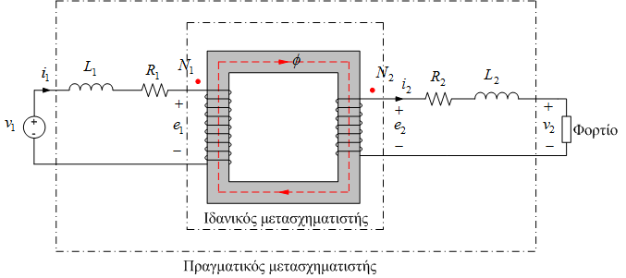
ΜΕΤΑΣΧΗΜΑΤΙΣΤΕΣ
Πραγματικός μονοφασικός μετασχηματιστής υπό φορτίο
Λαμβάνοντας υπόψη τις παρατηρήσεις αυτές, το κύκλωμα του σχ.3-12 παίρνει τη μορφή
Το μεγαλύτερο μέρος (ποσοστό) της μαγνητικής ροής που παράγεται από τα δύο τυλίγματα κατά την υπό φορτίο λειτουργία, αποτελεί τη ροή μαγνήτισης η οποία προφανώς αποτελεί την ωφέλιμη συνιστώσα της μαγνητικής ροής, καθότι σχετίζεται με τη μεταφορά ηλεκτρικής ενέργειας από το ένα τύλιγμα στο άλλο. Το ηλεκτρικό ανάλογο του μαγνητικού κυκλώματος του πραγματικού μετασχηματιστή, δείχνεται στο σχ.3-14.

Slide 35
ΜΕΤΑΣΧΗΜΑΤΙΣΤΕΣ
Πραγματικός μονοφασικός μετασχηματιστής υπό φορτίο
μαγνητική αντίσταση μαγνήτισης,
μαγνητική αντίσταση σκέδασης πρωτεύοντος,
μαγνητική αντίσταση σκέδασης δευτερεύοντος

Slide 36
ΜΕΤΑΣΧΗΜΑΤΙΣΤΕΣ
Πραγματικός μονοφασικός μετασχηματιστής υπό φορτίο
Με βάση λοιπόν το ηλεκτρικό ανάλογο του μαγνητικού κυκλώματος του μονοφασικού μετασχηματιστή, ισχύει ότι

Slide 37
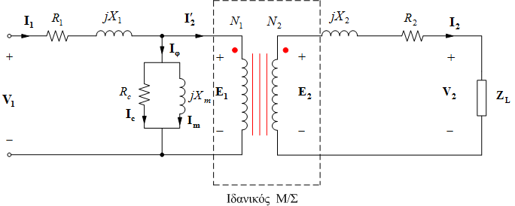
ΜΕΤΑΣΧΗΜΑΤΙΣΤΕΣ
Πραγματικός μονοφασικός μετασχηματιστής υπό φορτίο
Λαμβάνοντας υπόψη και τις απώλειες κενής λειτουργίας (πραγματικές και άεργες), το ισοδύναμο κύκλωμα του πραγματικού μετασχηματιστή παίρνει τη μορφή.

Slide 38
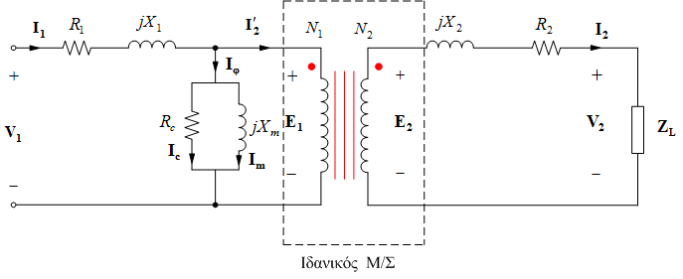
Ισοδύναμο κύκλωμα μονοφασικού μετασχηματιστή
Σύμφωνα με το σχ.3-15, το ισοδύναμο κύκλωμα του πραγματικού μετασχηματιστή παρίσταται από ένα ιδανικό μετασχηματιστή και ένα σύνολο από συγκεντρωμένα στοιχεία (ωμικές αντιστάσεις και επαγωγικές αντιδράσεις), τα όποια χαρακτηρίζονται ως παράμετροι του ισοδυνάμου κυκλώματος

Slide 39
Ισοδύναμο κύκλωμα μονοφασικού μετασχηματιστή
Για τους σκοπούς της ανάλυσης, εξυπηρετεί η αναγωγή των παραμέτρων του ισοδυνάμου κυκλώματος, είτε προς την πλευρά του πρωτεύοντος είτε προς την πλευρά του δευτερεύοντος και αυτό επιτυγχάνεται με την προς τα δεξιά ή με την προς τα αριστερά μετακίνηση του ιδανικού μετασχηματιστή και την εν συνεχεία παράλειψή του.

Slide 40
Ισοδύναμο κύκλωμα μονοφασικού μετασχηματιστή
Αναγωγή στο πρωτεύον τύλιγμα
Για τον πραγματικό μετασχηματιστή του σχ.3-15, ισχύει ότι
(3.47)
(3.37)
Πολλαπλασιάζοντας και τα δύο μέρη της (3.37) με το λόγο μετασχηματισμού, προκύπτει ότι
(3.48)
Λαμβάνοντας υπόψη και την (3.47), έχουμε
(3.49)
και
(3.50)

Slide 41
Ισοδύναμο κύκλωμα μονοφασικού μετασχηματιστή
όπου με τον εκθέτη «΄», συμβολίζονται τα αντίστοιχα μεγέθη του δευτερεύοντος ανηγμένα στο πρωτεύον. Είναι
(3.51)
(3.52)
(3.53)
(3.54)
(3.55)
(3.55)
(3.56)
Με βάση τα παραπάνω, το ισοδύναμο κύκλωμα του μονοφασικού μετασχηματιστή, παίρνει τη μορφή

Slide 42
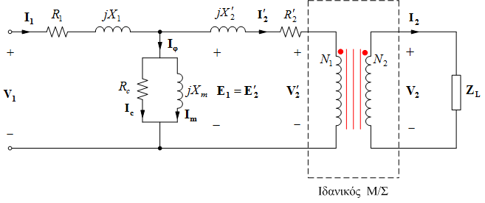
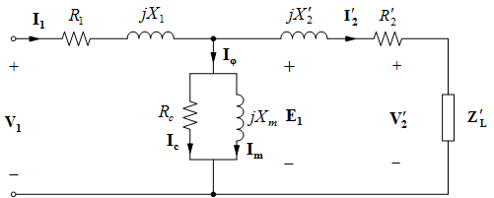
Ισοδύναμο κύκλωμα μονοφασικού μετασχηματιστή
Σχήμα 3-17: Ισοδύναμο κύκλωμα μονοφασικού μετασχηματιστή ανηγμένο στο πρωτεύον.
(α) Με τον ιδανικό μετασχηματιστή στην πλευρά του φορτίου.
(β) Χωρίς τον ιδανικό μετασχηματιστή

Slide 43
Αναγωγή στο δευτερεύον τύλιγμα
Κατά την αναγωγή του πρωτεύοντος τυλίγματος στο δευτερεύον τύλιγμα, ο ιδανικός μετασχηματιστής μετακινείται προς τα αριστερά στο ισοδύναμο κύκλωμα.
(3.36)
Διαιρώντας την (3.36) με το λόγο του μετασχηματισμού, έχουμε
(3.57)
(3.47),
Λαμβάνοντας υπόψη την (3.47), η (3.57) παίρνει τη μορφή
(3.58)

Slide 44
Αναγωγή στο δευτερεύον τύλιγμα
όπου με τον εκθέτη «΄΄», συμβολίζονται τα αντίστοιχα μεγέθη του πρωτεύοντος τυλίγματος ανηγμένα στο δευτερεύον τύλιγμα. Είναι
(3.59)
(3.60)
(3.61)
(3.62)
(3.63)

Slide 45
Αναγωγή στο δευτερεύον τύλιγμα
Εντελώς ανάλογα, για τον κλάδο μαγνήτισης έχουμε:
(3.64)
(3.65)
(3.66)
(3.67)

Slide 46
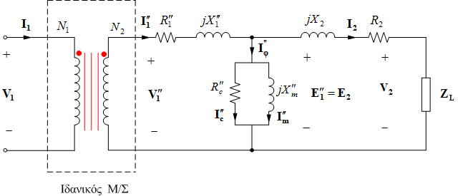
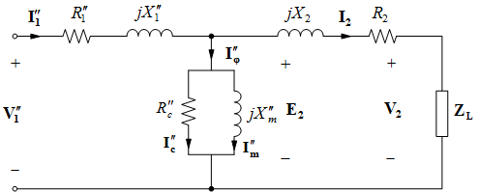
Αναγωγή στο δευτερεύον τύλιγμα
Με βάση τα παραπάνω, το ισοδύναμο κύκλωμα του μονοφασικού μετασχηματιστή, ανηγμένο στο δευτερεύον τύλιγμα, παίρνει τη μορφή
Σχήμα 3-18: Ισοδύναμο κύκλωμα μονοφασικού μετασχηματιστή ανηγμένο στο δευτερεύον.
(α) Με τον ιδανικό μετασχηματιστή στην πλευρά της εισόδου.
(β) Χωρίς τον ιδανικό μετασχηματιστή

Slide 47
Εκατοστιαία πτώση τάσης
Η εκατοστιαία πτώση τάσης (percent voltage regulation) ή εκατοστιαία ρύθμιση της τάσης, αποτελεί ένα βασικό μέγεθος το οποίο εκφράζει τη μεταβολή της τάσης στα άκρα του δευτερεύοντος τυλίγματος του μετασχηματιστή (τάση στα άκρα του φορτίου), όταν το πρωτεύον τύλιγμα τροφοδοτείται με ονομαστική τάση και το φορτίο μεταβάλλεται από το κενό μέχρι το πλήρες φορτίο

Slide 48
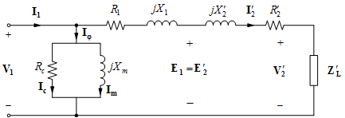
Εκατοστιαία πτώση τάσης
Δηλαδή
(3.74)
Σχήμα 3-19: Απλοποιημένο ισοδύναμο κύκλωμα μονοφασικού μετασχηματιστή
(α) Ανηγμένο στο πρωτεύον τύλιγμα.
Σύμφωνα με το απλοποιημένο ισοδύναμο κύκλωμα του σχ.3-19(α)

Slide 49
Εκατοστιαία πτώση τάσης
ισχύει ότι
(3.75)
όπου
ωμική αντίσταση του φορτίου ανηγμένη στο πρωτεύον τύλιγμα,
επαγωγική αντίσταση του φορτίου ανηγμένη στο πρωτεύον τύλιγμα,
και

Slide 50
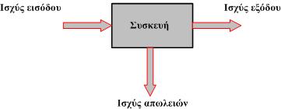
Απόδοση μετασχηματιστή
Κατά τη ροή της ισχύος στο εσωτερικό της συσκευής υφίστανται απώλειες, με αποτέλεσμα για συγκεκριμένη ισχύ στην έξοδο να απαιτείται μεγαλύτερη ισχύς στην είσοδο της συσκευής, σχ.3-25.
Κύριος στόχος κατά τη σχεδίαση ενός συστήματος, είναι η όσο το δυνατόν μείωση των απωλειών ισχύος, αφενός μεν γιατί το κόστος της ισχύος αυτής είναι το ίδιο με εκείνο της ωφέλιμης ισχύος και αφετέρου διότι η ισχύς αυτή μπορεί να προκαλέσει προβλήματα υπερθέρμανσης, με αποτέλεσμα την επιπλέον μείωση της απόδοσης καθώς και ενδεχόμενα λειτουργικά προβλήματα (μείωση του ρυθμού και του χρόνου φόρτισης, αυξημένη συντήρηση κλπ.), ή την ανάγκη χρησιμοποίησης επιπρόσθετων συστημάτων ψύξης με εξαναγκασμένη κυκλοφορία αέρα, με αποτέλεσμα όχι μόνο την αύξηση του κόστους, αλλά και του όγκου του συστήματος.

Slide 51
Απόδοση μετασχηματιστή
Ο βαθμός απόδοσης μιας οποιασδήποτε συσκευής ή διάταξης, ορίζεται από το λόγο της ωφέλιμης ισχύος στην έξοδο της συσκευής προς την απαιτούμενη ισχύ στην είσοδο της συσκευής.
(3.122)
Γενικότερα, ο όρος απόδοση σε ένα σύστημα, αποτελεί ένα μέτρο του κατά πόσο το συγκεκριμένο σύστημα εκπληρώνει τους στόχους της υλοποίησης του.
Κατά τον υπολογισμό του βαθμού απόδοσης, χρειάζεται ιδιαίτερη προσοχή ώστε να ληφθούν υπόψη όλοι οι παράγοντες που επηρεάζουν και συνδιαμορφώνουν το ισοζύγιο της ισχύος. Ένας επιπλέον εναλλακτικός ορισμός της απόδοσης, είναι ο λόγος της ωφέλιμης ενέργειας εξόδου προς τη συνολική ενέργεια εισόδου, σε συγκεκριμένο χρονικό διάστημα λειτουργίας. Δηλαδή

Slide 52
Απόδοση μετασχηματιστή
Κατά τον υπολογισμό του βαθμού απόδοσης, χρειάζεται ιδιαίτερη προσοχή ώστε να ληφθούν υπόψη όλοι οι παράγοντες που επηρεάζουν και συνδιαμορφώνουν το ισοζύγιο της ισχύος. Ένας επιπλέον εναλλακτικός ορισμός της απόδοσης, είναι ο λόγος της ωφέλιμης ενέργειας εξόδου προς τη συνολική ενέργεια εισόδου, σε συγκεκριμένο χρονικό διάστημα λειτουργίας. Δηλαδή
(3.123)
Στην ειδική περίπτωση που οι στιγμιαίες ισχείς εισόδου και εξόδου,
και
αντίστοιχα είναι σταθερές ποσότητες και όχι χρονικές συναρτήσεις, οι δύο παραπάνω ορισμοί της απόδοσης είναι ισοδύναμοι.

Slide 53
Τάση βραχυκύκλωσης
Η τάση βραχυκύκλωσης (short-circuit voltage), αποτελεί σημαντικό μέγεθος σε ένα μετασχηματιστή και ορίζεται ως η τάση που πρέπει να εφαρμοστεί στο πρωτεύον τύλιγμα με βραχυκυκλωμένο το δευτερεύον τύλιγμα, ώστε ο μετασχηματιστής να διαρρέεται με τα ονομαστικά ρεύματα.

Slide 54
Τάση βραχυκύκλωσης
Δηλαδή, με βάση το απλουστευμένο ισοδύναμο κύκλωμα του μετασχηματιστή του σχ.3-21, θα ισχύει ότι
(3.139)
Συνηθίζεται, η τάση βραχυκύκλωσης να εκφράζεται επί τοις % (ή σε ανά μονάδα) της ονομαστικής τάσης. Δηλαδή
(3.140)
Η τάση βραχυκύκλωσης αυξάνει ανάλογα με την ικανότητα φόρτισης του μετασχηματιστή. Τυπικές τιμές της τάσης βραχυκύκλωσης, για μετασχηματιστές ισχύος από
έως
, κυμαίνονται κατά προσέγγιση στα όρια από 3%-20%.

Slide 55
Τάση βραχυκύκλωσης
Το ονομαστικό ρεύμα βραχυκύκλωσης, ορίζεται ως το ρεύμα που διαρρέει το πρωτεύον (ή το δευτερεύον) τύλιγμα του μετασχηματιστή, όταν το δευτερεύον τύλιγμα είναι βραχυκυκλωμένο και στο πρωτεύον τύλιγμα έχει εφαρμοστεί η ονομαστική τάση
Σύμφωνα με τον παραπάνω ορισμό, θα ισχύει ότι
(3.141)
όπου
η ανά μονάδα τιμή (per-unit value) της τάσης βραχυκύκλωσης.

Slide 56
Τάση βραχυκύκλωσης
Δηλαδή, για ένα μετασχηματιστή με τάση βραχυκύκλωσης 10% ή 0.1 α.μ., το ονομαστικό ρεύμα βραχυκύκλωσης θα είναι ίσο με το δεκαπλάσιο του αντίστοιχου ονομαστικού ρεύματος.

Slide 57
Προσδιορισμός παραμέτρων ισοδυνάμου κυκλώματος
Για τον προσδιορισμό των παραμέτρων του ισοδυνάμου κυκλώματος, απαιτούνται δύο πολύ απλές και χαμηλής κατανάλωσης ισχύος εργαστηριακές δοκιμές, η δοκιμή κενού φορτίου ή ανοιχτού κυκλώματος (open-circuit ή no-load test) και η δοκιμή βραχυκύκλωσης (short-circuit test).

Slide 58
Προσδιορισμός παραμέτρων ισοδυνάμου κυκλώματος
Δοκιμή κενού φορτίου
Με τη δοκιμή κενού φορτίου (open-circuit test), υπολογίζονται τα στοιχεία του κλάδου μαγνήτισης, δηλαδή του παράλληλου κλάδου του ισοδύναμου κυκλώματος. Η συγκεκριμένη δοκιμή μπορεί να γίνει είτε από το πρωτεύον τύλιγμα είτε από το δευτερεύον, εφαρμόζοντας ημιτονοειδή τάση ίση με την ονομαστική σε ένα από τα δύο τυλίγματα και διατηρώντας το άλλο ανοιχτοκυκλωμένο

Slide 59
Προσδιορισμός παραμέτρων ισοδυνάμου κυκλώματος
Δοκιμή κενού φορτίου
Για προφανείς λόγους, συνηθίζεται να γίνεται από την πλευρά του τυλίγματος χαμηλής τάσης, με το κύκλωμα της υψηλής τάσης ανοιχτό. Η δοκιμή αυτή, όπως άλλωστε και η δοκιμή βραχυκύκλωσης, απαιτεί τη χρήση τριών οργάνων (ενός αμπερομέτρου, ενός βολτομέτρου και ενός βατομέτρου) για τη μέτρηση των αντιστοίχων μεγεθών, από την πλευρά του τυλίγματος που εφαρμόζεται η τάση

Slide 60
Προσδιορισμός παραμέτρων ισοδυνάμου κυκλώματος
Δοκιμή κενού φορτίου
Στην περίπτωση που η δοκιμή ανοιχτού κυκλώματος γίνεται από το πρωτεύον τύλιγμα, η συνδεσμολογία του κυκλώματος θα έχει τη μορφή του σχ.3-27.
Σχήμα 3-27 : Συνδεσμολογία δοκιμής ανοιχτού κυκλώματος από το
πρωτεύον τύλιγμα.
Από τη δοκιμή κενού φορτίου, το ρεύμα που απορροφά το πρωτεύον τύλιγμα του μετασχηματιστή, ισούται κατά προσέγγιση με το ρεύμα διέγερσης (το οποίο παρίσταται με το ισοδύναμο ημιτονοειδές κύμα). Το ρεύμα αυτό αποτελεί ένα μικρό ποσοστό του ονομαστικού ρεύματος, με αποτέλεσμα η πτώση τάσης στη σύνθετη αντίσταση (ωμική αντίσταση και αντίδραση σκέδασης) του πρωτεύοντος να είναι κατά πολύ μικρότερη από την αντίστοιχη πτώση τάσης στον κλάδο μαγνήτισης και για το λόγο αυτό μπορεί με αρκετά καλή προσέγγιση να αμεληθεί.

Slide 61
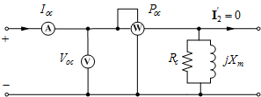
Προσδιορισμός παραμέτρων ισοδυνάμου κυκλώματος
Δοκιμή κενού φορτίου
Δηλαδή, ολόκληρη η τάση της πηγής τροφοδοσίας κατά τη δοκιμή κενού φορτίου, πρακτικά εφαρμόζεται στον κλάδο μαγνήτισης. Με την παραδοχή αυτή, κατά τη δοκιμή ανοιχτού κυκλώματος, το σχ.3-27 παίρνει τη μορφή
Σχήμα 3-28 : Ισοδύναμο κύκλωμα μετασχηματιστή κατά τη δοκιμή κενού φορτίου.
που δείχνει την ένδειξη του βατομέτρου, καταναλίσκεται εξ’ ολοκλήρου στην ωμική αντίσταση του πυρήνα. Επομένως, από τις ενδείξεις του βατομέτρου και του βολτομέτρου, υπολογίζουμε την ωμική αντίσταση
Η ισχύς
(3.144)
σύμφωνα με τη σχέση
Για τη φαινόμενη ισχύ κατά τη δοκιμή κενού φορτίου, ισχύει ότι
(3.145)

Slide 62
Προσδιορισμός παραμέτρων ισοδυνάμου κυκλώματος
Δοκιμή κενού φορτίου
(3.146)
και για την άεργη ισχύ
Σε αντιστοιχία με την πραγματική ισχύ, η άεργη ισχύς κατά τη δοκιμή κενού φορτίου καταναλίσκεται εξ’ ολοκλήρου στη αντίδραση μαγνήτισης. Επομένως, σε αναλογία με την (3.144) θα ισχύει ότι
(3.147)

Slide 63
Προσδιορισμός παραμέτρων ισοδυνάμου κυκλώματος
Δοκιμή βραχυκύκλωσης
Κατά τη δοκιμή βραχυκύκλωσης το ένα από τα δύο τυλίγματα βραχυκυκλώνεται και η ημιτονοειδής εναλλασσόμενη τάση που εφαρμόζεται στο άλλο τύλιγμα, αυξάνεται βαθμιαία από το μηδέν μέχρι την τιμή εκείνη όπου τα τυλίγματα του μετασχηματιστή διαρρέονται από τα αντίστοιχα ονομαστικά ρεύματα (τάση βραχυκύκλωσης,

Slide 64
Προσδιορισμός παραμέτρων ισοδυνάμου κυκλώματος
Δοκιμή βραχυκύκλωσης
Συνηθίζεται κατά τη δοκιμή βραχυκύκλωσης, να βραχυκυκλώνεται το τύλιγμα χαμηλής τάσης του μετασχηματιστή και τα όργανα μέτρησης να τοποθετούνται από την πλευρά του τυλίγματος υψηλής τάσης.
Στην περίπτωση που η δοκιμή βραχυκύκλωσης γίνει από την πλευρά του πρωτεύοντος τυλίγματος (με βραχυκυκλωμένο του δευτερεύον τύλιγμα), η συνδεσμολογία του κυκλώματος θα έχει τη μορφή
Σχήμα 3-29 : Συνδεσμολογία δοκιμής βραχυκύκλωσης από την πλευρά του
πρωτεύοντος τυλίγματος.

Slide 65
Προσδιορισμός παραμέτρων ισοδυνάμου κυκλώματος
Δοκιμή βραχυκύκλωσης
Η απαιτούμενη τάση (και κατ’ επέκταση η μαγνητική ροή στο πυρήνα) για τη δοκιμή βραχυκύκλωσης, κυμαίνεται συνήθως στο
της ονομαστικής τάσης τροφοδοσίας. Επιπλέον η σύνθετη αντίσταση του κλάδου μαγνήτισης, είναι κατά πολύ μεγαλύτερη της ισοδύναμης σύνθετης αντίστασης του σε σειρά κλάδου
(3.148)
με αποτέλεσμα το ρεύμα διέγερσης να είναι πρακτικά αμελητέο, σε σχέση με τα υπόλοιπα ρεύματα του μετασχηματιστή.

Slide 66
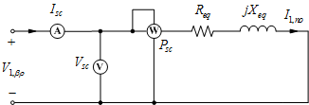
Προσδιορισμός παραμέτρων ισοδυνάμου κυκλώματος
Δοκιμή βραχυκύκλωσης
Με την παραδοχή αυτή κατά τη δοκιμή βραχυκύκλωσης, το σχ .3-29 παίρνει τη μορφή
Σχήμα 3-30: Ισοδύναμο κύκλωμα μετασχηματιστή κατά τη δοκιμή
βραχυκύκλωσης.
Όπου
(3.149)
και
(3.150)

Slide 67
Προσδιορισμός παραμέτρων ισοδυνάμου κυκλώματος
Δοκιμή βραχυκύκλωσης
Η πραγματική ισχύς κατά τη δοκιμή κενού φορτίου, καταναλίσκεται στη ισοδύναμη ωμική αντίσταση
Επομένως, η τιμή της αντίστασης αυτής θα προκύψει από τις ενδείξεις του αμπερομέτρου και του βατομέτρου, σύμφωνα με τη σχέση
(3.151)
Για τη σύνθετη αντίσταση του κλάδου σειράς, ισχύει ότι
(3.152)
Επομένως με βάση τις δύο τελευταίες σχέσεις υπολογίζουμε την ισοδύναμη αντίδραση σκέδασης
(3.153)

Slide 68
Προσδιορισμός παραμέτρων ισοδυνάμου κυκλώματος
Δοκιμή βραχυκύκλωσης
Για τις επιμέρους τιμές των ωμικών αντιστάσεων και των αντιδράσεων σκέδασης των τυλιγμάτων, δεχόμαστε αντίστοιχα ότι εφόσον αναχθούν στην ίδια πλευρά είναι μεταξύ τους ίσες. Δηλαδή
(3.154)
(3.155)

Slide 69
ΔΙΑΝΥΣΜΑΤΙΚΟ ΔΙΑΓΡΑΜΜΑ ΕΝΟΣ ΜΕΤΑΣΧΗΜΑΤΙΣΤΗ
ΠΡΟΣΔΙΟΡΙΣΜΟΣ ΔΙΑΚΥΜΑΝΣΗΣ ΤΑΣΗΣ
Για τον προσδιορισμό της διακύμανσης της τάσης ενός μετασχηματιστή είναι απαραίτητος ο προσδιορισμός των πτώσεων τάσης στο εσωτερικό του
Η διακύμανση της τάσης ενός μετασχηματιστή εξαρτάται τόσο από τις σύνθετες αντιστάσεις σειράς όσο και από τη φάση του ρεύματος.
Αυτές οι ποσότητες είναι πολύ εύκολο μα παρατηρηθούν με το σχεδιασμό του διανυσματικού διαγράμματος του μετασχηματιστή, δηλαδή με τη σχεδίαση των διανυσμάτων των ρευμάτων και των τάσεων που αναπτύσσονται στο εσωτερικό του

Slide 70
ΔΙΑΝΥΣΜΑΤΙΚΟ ΔΙΑΓΡΑΜΜΑ ΕΝΟΣ ΜΕΤΑΣΧΗΜΑΤΙΣΤΗ
ΔΙΑΝΥΣΜΑΤΙΚΟ ΔΙΑΓΡΑΜΜΑ ΕΝΟΣ ΜΕΤΑΣΧΗΜΑΤΙΣΤΗ
Σε όλα τα επόμενα διανυσματικά διαγράμματα ο διάνυσμα της τάσης Vs ότι έχει μηδενική φάση και λαμβάνεται ως αναφορά όλων των στρεφόμενων διανυσμάτων
Εφαρμόζοντας το νόμο τάσεων του Kirchhoff στο ισοδύναμο κύκλωμα του προηγούμενου σχήματος η τάση πρωτεύοντος δίνεται από τη σχέση
Vp/a= Vs + ReqIs+jXeqIs

Slide 71
ΔΙΑΝΥΣΜΑΤΙΚΟ ΔΙΑΓΡΑΜΜΑ ΕΝΟΣ ΜΕΤΑΣΧΗΜΑΤΙΣΤΗ
ΔΙΑΝΥΣΜΑΤΙΚΟ ΔΙΑΓΡΑΜΜΑ ΕΝΟΣ ΜΕΤΑΣΧΗΜΑΤΙΣΤΗ
Το διανυσματικό διάγραμμα ενός μετασχηματιστή είναι απλώς η γραφική παρουσίαση της παραπάνω εξίσωσης
Ένα τέτοιο διάγραμμα φαίνεται στο σχήμα 2.26 όπου ο μετασχηματιστή λειτουργεί με επαγωγικό συντελεστή ισχύος. Εδώ ισχύει ότι Vp/a > Vs επειδή το φορτίο είναι επαγωγικό τότε η διακύμανση της τάσης θα είναι σε αυτή την περίπτωση θετική.

Slide 72
ΔΙΑΝΥΣΜΑΤΙΚΟ ΔΙΑΓΡΑΜΜΑ ΕΝΟΣ ΜΕΤΑΣΧΗΜΑΤΙΣΤΗ
ΔΙΑΝΥΣΜΑΤΙΚΟ ΔΙΑΓΡΑΜΜΑ ΕΝΟΣ ΜΕΤΑΣΧΗΜΑΤΙΣΤΗ
Στο σχήμα 2.27 α φαίνεται ένα διαφορετικό διανυσματικό διάγραμμα για κάποιο μετασχηματιστή με ωμικό φορτίο. Η τάση στο πρωτεύον είναι και πάλι μεγαλύτερη από την τάση του δευτερεύοντος και η διακύμανση της τάσης είναι θετική. Σε αυτή την περίπτωση όμως η διακύμανση της τάσης έχει μικρότερη τιμή από αυτή της προηγούμενης περίπτωσης.

Slide 73
ΔΙΑΝΥΣΜΑΤΙΚΟ ΔΙΑΓΡΑΜΜΑ ΕΝΟΣ ΜΕΤΑΣΧΗΜΑΤΙΣΤΗ
ΔΙΑΝΥΣΜΑΤΙΚΟ ΔΙΑΓΡΑΜΜΑ ΕΝΟΣ ΜΕΤΑΣΧΗΜΑΤΙΣΤΗ
Όταν το φορτίο του μετασχηματιστή είναι χωρητικό η τάση στο δευτερεύον μπορεί να είναι μεγαλύτερη από αυτή του πρωτεύοντος. Τότε η διακύμανση του μετασχηματιστή είναι αρνητική

Slide 74
ΔΙΑΝΥΣΜΑΤΙΚΟ ΔΙΑΓΡΑΜΜΑ ΕΝΟΣ ΜΕΤΑΣΧΗΜΑΤΙΣΤΗ
Γράφημα για την διακύμανση της τάσης σε σχέση με το φορτίο

Slide 75
Παράλληλη λειτουργία μονοφασικών μετασχηματιστών
Στους υποσταθμούς μεγάλων βιομηχανικών μονάδων, ο παραλληλισμός των μετασχηματιστών καθίσταται αναγκαίος για την κάλυψη της ενδεχόμενης αύξησης του φορτίου. Ο επιθυμητός στόχος κατά τον παραλληλισμό μετασχηματιστών είναι, το συνολικό φορτίο να διαμοιράζεται στους επιμέρους μετασχηματιστές με βάση τις ονομαστικές τους ικανότητες (σε ),
ώστε να αποφεύγονται τα φαινόμενα υπερφόρτισης σε μερικούς από αυτούς, ενώ κάποιοι άλλοι πιθανότατα λειτουργούν κάτω από τα ονομαστικά ποσοστά φόρτισης.
Στην περίπτωση αυτή, η ισχύς στο πλήρες φορτίο των παραλληλισμένων μετασχηματιστών είναι μικρότερη του αριθμητικού αθροίσματος των ονομαστικών ισχύων των επιμέρους μετασχηματιστών.

Slide 76
Παράλληλη λειτουργία μονοφασικών μετασχηματιστών
Οι συνθήκες που πρέπει να ισχύουν κατά τον παραλληλισμό δύο ή περισσότερων μετασχηματιστών, κατά σειρά σπουδαιότητας είναι:
Ταύτιση της πολικότητας των επαγόμενων τάσεων των τυλιγμάτων στις συνδέσεις.
Ίσες τιμές ονομαστικών τάσεων στα πρωτεύοντα και δευτερεύοντα τυλίγματα.
Ίσες σχέσεις μεταφοράς (λόγοι μετασχηματισμού).
Ίσες τάσεις βραχυκύκλωσης
Ίσοι λόγοι ισοδύναμων ωμικών αντιστάσεων προς τις ισοδύναμες επαγωγικές αντιδράσεις σκέδασης.

Slide 77
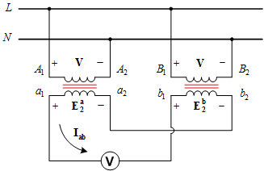
Παράλληλη λειτουργία μονοφασικών μετασχηματιστών
Ο έλεγχος της ορθής πολικότητας των δευτερευόντων τυλιγμάτων των μετασχηματιστών είναι καθοριστικής σημασίας, διότι λανθασμένη πολικότητα θα έχει σαν αποτέλεσμα το βραχυκύκλωμα των μετασχηματιστών, με καταστροφικές συνέπειες. Ο έλεγχος της πολικότητας των τυλιγμάτων κατά τον παραλληλισμό δύο μετασχηματιστών, δείχνεται στο σχήμα που ακολουθεί
Σχήμα 3-31: Συνδεσμολογία για τον έλεγχο της πολικότητας των επαγόμενων
τάσεων των τυλιγμάτων πριν τον παραλληλισμό.

Slide 78
Παράλληλη λειτουργία μονοφασικών μετασχηματιστών
Στην περίπτωση ταύτισης της πολικότητας των επαγόμενων τάσεων των δευτερευόντων τυλιγμάτων των δύο μετασχηματιστών, η ένδειξη του βολτομέτρου θα είναι μηδενική (ή η μικρότερη δυνατή στην περίπτωση μη ισότητας των σχέσεων μεταφοράς) και το εσωτερικό ρεύμα κυκλοφορίας μηδενικό. Δηλαδή
(3.156)
Στην περίπτωση εσφαλμένης σύνδεσης το εσωτερικό ρεύμα κυκλοφορίας μεταξύ των δευτερευόντων τυλιγμάτων, θα είναι ίσο με το ρεύμα βραχυκύκλωσης. Δηλαδή
(3.157)

Slide 79
Παράλληλη λειτουργία μονοφασικών μετασχηματιστών
Στην περίπτωση όπου η πολικότητα σύνδεσης είναι η σωστή, αλλά οι σχέσεις μεταφοράς δεν είναι όμοιες, θα υπάρχει σύμφωνα με την(3.156) εσωτερική κυκλοφορία ρεύματος μεταξύ των δευτερευόντων τυλιγμάτων, ακόμη και στην περίπτωση κενού φορτίου. Η κατάσταση αυτή είναι προφανώς μη επιθυμητή και όπως θα δειχτεί σε επόμενες παραγράφους, συμβάλλει στην ανομοιομορφία των φορτίσεων των παραλληλισμένων μετασχηματιστών σε σχέση με τις ονομαστικές τους ικανότητες.

Slide 80
Παράλληλη λειτουργία μονοφασικών μετασχηματιστών
Κατά την παράλληλη σύνδεση των μετασχηματιστών, οι τάσεις στα πρωτεύοντα τυλίγματα είναι μεταξύ τους ίσες, στην τιμή που επιβάλλει η τάση τροφοδοσίας. Το ίδιο ισχύει και για τις τάσεις των δευτερευόντων τυλιγμάτων, οι οποίες είναι ίσες με την τάση στο φορτίο, σχ.3-32.
Δηλαδή
(3.158)
και
(3.159)

Slide 81
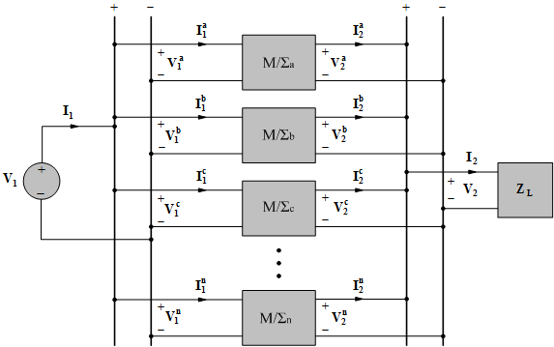
Παράλληλη λειτουργία μονοφασικών μετασχηματιστών
με ίσες σχέσεις μεταφοράς.
- μονοφασικών μετασχηματιστών
Σχήμα 3-32: Παράλληλη λειτουργία

Slide 82
Παράλληλη λειτουργία μονοφασικών μετασχηματιστών
Αντίστοιχα, το ρεύμα της πηγής θα είναι ίσο με το διανυσματικό άθροισμα των ρευμάτων στα πρωτεύοντα τυλίγματα. Το ίδιο ισχύει και για το ρεύμα στο φορτίο, το οποίο θα είναι ίσο με το διανυσματικό άθροισμα των ρευμάτων στα δευτερεύοντα τυλίγματα. Δηλαδή
(3.160)
και
(3.161)

Slide 83
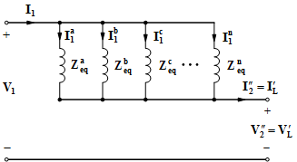
Παράλληλη λειτουργία μονοφασικών μετασχηματιστών
Εάν αμελήσουμε την επίδραση του ρεύματος διέγερσης (και κατ’ επέκταση του παράλληλου κλάδου), το ισοδύναμο κύκλωμα των μετασχηματιστών κατά την παράλληλη σύνδεση, θα έχει τη μορφή του σχ.3-33.
Σχήμα 3-33: Ισοδύναμο κύκλωμα
- μονοφασικών μετασχηματιστών
σε παράλληλη σύνδεση.

Slide 84
Παράλληλη λειτουργία μονοφασικών μετασχηματιστών
Όπου:
(3.162)
η ισοδύναμη σύνθετη αντίσταση (ωμική αντίσταση και αντίδραση σκέδασης) του κλάδου σειράς του ισοδυνάμου κυκλώματος του
μετασχηματιστή, ανηγμένη στο πρωτεύον.
Κατά την παράλληλη σύνδεση και σύμφωνα με το σχ.3-33, θα ισχύει ότι
(3.163)
Στην περίπτωση που ισχύουν οι τρεις πρώτες συνθήκες παραλληλισμού (και ιδιαίτερα εκείνη των ίσων σχέσεων μεταφοράς), δεν θα υπάρχουν εσωτερικά ρεύματα μεταξύ των δευτερευόντων τυλιγμάτων των μετασχηματιστών και αυτό έχει σαν αποτέλεσμα τα ρεύματα των τυλιγμάτων να συνδέονται μεταξύ τους όπως τα ρεύματα των παράλληλων συνδεδεμένων αντιστάσεων.

Slide 85
Αυτομετασχηματιστής
Στο μετασχηματιστή δύο τυλιγμάτων που εξετάσαμε μέχρι τώρα, τα δύο τυλίγματα πρωτεύοντος και δευτερεύοντος ήταν ηλεκτρικά απομονωμένα μεταξύ τους (δεν υπήρχε γαλβανική σύνδεση). Τα τυλίγματα αυτά έχουν μαγνητική σύζευξη, η δε μεταφορά ηλεκτρικής ενέργειας από το ένα τύλιγμα στο άλλο, στηρίζεται στο φαινόμενο της μαγνητικής επαγωγής. Στην περίπτωση που τα δύο αυτά τυλίγματα συνδεθούν και αγώγιμα μεταξύ τους, σχηματίζεται ο λεγόμενος αυτομετασχηματιστής (autotransformer), σχ.3-35.

Slide 86
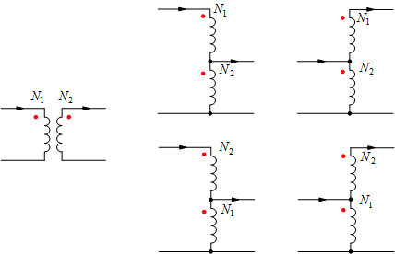
Αυτομετασχηματιστής
Σχήμα 3-35: Σύνδεση απλού μετασχηματιστή δύο τυλιγμάτων ως
αυτομετασχηματιστή

Slide 87
Αυτομετασχηματιστής
Στο σχ.3-35, δείχνονται όλες οι δυνατές συνδέσεις ενός απλού μονοφασικού μετασχηματιστή σεαυτομετασχηματιστή. Παρατηρούμε ότι, ανάλογα με τη συνδεσμολογία των δύο τυλιγμάτων ο αυτομετασχηματιστής, μπορεί να λειτουργεί ως μετασχηματιστής ανύψωσης ή υποβιβασμού της τάσης τροφοδοσίας

Slide 88
Αυτομετασχηματιστής
Η γαλβανική σύνδεση μεταξύ των δύο τυλιγμάτων είναι που εξασφαλίζει ότι ένα μέρος της μεταφερόμενης ηλεκτρικής ενέργειας από το πρωτεύον στο δευτερεύον τύλιγμα γίνεται δια αγωγής και το υπόλοιπο για επαγωγής λόγω της μαγνητικής σύζευξης. Λόγω δε της γαλβανικής σύνδεσης, το ένα από τα δύο τυλίγματα ανήκει από κοινού στο πρωτεύον και στο δευτερεύον τύλιγμα και είναι γνωστό ως κοινό τύλιγμα (common winding), ενώ το άλλο τύλιγμα είναι γνωστό ως τύλιγμα σειράς (series winding).

Slide 89
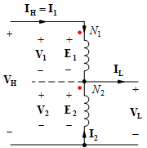
Αυτομετασχηματιστής
Για την ανάλυση της λειτουργίας του αυτομετασχηματιστή και τον προσδιορισμό του ισοδυνάμου κυκλώματος, ας θεωρήσουμε το κύκλωμα του σχ.3-36.
Σχήμα 3-36: Συνδεσμολογία μονοφασικού μετασχηματιστή

Slide 90
Αυτομετασχηματιστής
Όπως στον απλό μετασχηματιστή δύο τυλιγμάτων έτσι και στον αυτομετασχηματιστή του σχ.3-36, ισχύει ότι
(3.195)
Επιπλέον είναι
(3.196)
Από τις (3.195) και (3.196), προκύπτει ότι
(3.197)
όπου
ο λόγος μεταφοράς του αυτομετασχηματιστή.
(3.198)

Slide 91
Αυτομετασχηματιστής
(3.201)
Μιας και οι επαγόμενες αντιηλεκτρεγερτικές δυνάμεις
και
είναι σε φάση χρόνου μεταξύ τους, οι (3.196) και (3.197) ισχύουν και αριθμητικά. Για τις τάσεις, ισχύει επίσης ότι
(3.199)
και
(3.200)
Οι τάσεις
και
διαφέρουν από τις αντιηλεκτρεγερτικές δυνάμεις
και
μόνο κατά ένα μικρό ποσοστό οφειλόμενο στις πτώσεις τάσης στις ωμικές αντιστάσεις και στις επαγωγικές αντιδράσεις σκέδασης των τυλιγμάτων.
Επομένως, με αρκετά καλή προσέγγιση μπορεί να θεωρηθεί όπως και στην περίπτωση του απλού μετασχηματιστή ότι και οι τάσεις
είναι επίσης σε φάση χρόνου μεταξύ τους
Δηλαδή

Slide 92
Αυτομετασχηματιστής
Σύμφωνα επίσης με το σχ.3-36, για τα ρεύματα του αυτομετασχηματιστή ισχύουν οι σχέσεις
Δηλαδή, το ρεύμα του τυλίγματος σειράς ισούται με το ρεύμα του πρωτεύοντος, ενώ το ρεύμα του δευτερεύοντος ισούται με το διανυσματικό άθροισμα των ρευμάτων των δύο τυλιγμάτων (σειράς και κοινού). Στην περίπτωση που αγνοήσουμε το ρεύμα διέγερσης, όπως και στην περίπτωση του συμβατικού μετασχηματιστή, η μαγνητεγερτική δύναμη του ενός τυλίγματος αντισταθμίζει τη μαγνητεγερτική δύναμη του άλλου τυλίγματος.
Δηλαδή:
(3.202)
(3.203)
(3.204)

Slide 93
Τριφασικοί μετασχηματιστές
Τριφασικοί μετασχηματιστές
Καθαρά οικονομοτεχνικοί λόγοι επιβάλλουν την παραγωγή, τη μεταφορά και τη διανομή της ηλεκτρικής ενέργειας με τριφασικά συστήματα εναλλασσόμενης τάσης. Οι τριφασικοί μετασχηματιστές παίζουν καθοριστικό ρόλο στην όλη διαδικασία, από το στάδιο της παραγωγής μέχρι και το στάδιο της κατανάλωσης.

Slide 94
Τριφασικοί μετασχηματιστές
Τριφασικοί μετασχηματιστές
Το μέγεθος της τάσης σε κάθε στάδιο ποικίλει. Συνήθως, η παραγωγή της ηλεκτρικής ενέργειας γίνεται στη μέση τάση (6-20KV), η μεταφορά στην υψηλή τάση (>150ΚV) και η διανομή της ηλεκτρικής ενέργειας είτε στη μέση τάση είτε στη χαμηλή τάση (230/400V).

Slide 95
Τριφασικοί μετασχηματιστές
Τριφασικοί μετασχηματιστές
Οι τριφασικοί μετασχηματιστές μπορούν να κατασκευαστούν είτε από τριφασικές συστοιχίες μονοφασικών μετασχηματιστών (three-phase transformer bank) είτε από ολόσωμους τριφασικούς μετασχηματιστές, όπου τα έξι τυλίγματα (δύο για κάθε φάση, πρωτεύον-δευτερεύον), τοποθετούνται σε κοινό πυρήνα.

Slide 96
Τριφασικοί μετασχηματιστές
Τριφασικοί μετασχηματιστές
Προφανώς, στον ολόσωμο μετασχηματιστή τα μαγνητικά κυκλώματα των τριών φάσεων είναι αλληλοσυνδεδεμένα, ενώ αυτό δεν ισχύει για την τριφασική συστοιχία από μονοφασικούς μετασχηματιστές. Οι ολόσωμοι μετασχηματιστές, παρουσιάζουν μικρότερο βάρος, μικρότερο όγκο, έχουν μικρότερο κατασκευαστικό κόστος και παρουσιάζουν μεγαλύτερη απόδοση σε σχέση με τους μη ολόσωμους μετασχηματιστές και για τους παραπάνω λόγους η χρήση τους έχει επικρατήσει.

Slide 97
Τριφασικοί μετασχηματιστές
Τριφασικοί μετασχηματιστές
Όμως η τριφασική συστοιχία από μονοφασικούς μετασχηματιστές, παρουσιάζει το πλεονέκτημα της εύκολης επισκευής για τον κάθε ένα από τους τρεις ξεχωριστούς μετασχηματιστές, μιας και η απομάκρυνση τους από τη συστοιχία είναι σχετικά εύκολη και ταυτόχρονα επιτρέπει τη λειτουργία των φορτίων από τους υπόλοιπους δύο μετασχηματιστές.

Slide 98
Τριφασικοί μετασχηματιστές
Τριφασικοί μετασχηματιστές
Ανάλογα με το σχήμα του ολόσωμου πυρήνα, οι τριφασικοί μετασχηματιστές σε αναλογία με τους μονοφασικούς μετασχηματιστές, διακρίνονται σε δύο τύπους, τον τύπο πυρήνα (core-type transformer) σχ.3-47(α) και τον τύπο κελύφους (shell-type transformer), σχ. 3-47(β).

Slide 99
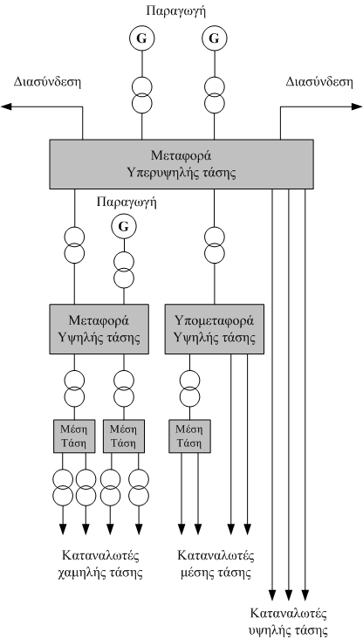
Τριφασικοί μετασχηματιστές
Τριφασικοί μετασχηματιστές
Σχήμα 3-46: Τυπικό σύστημα ηλεκτρικής ενέργειας

Slide 100
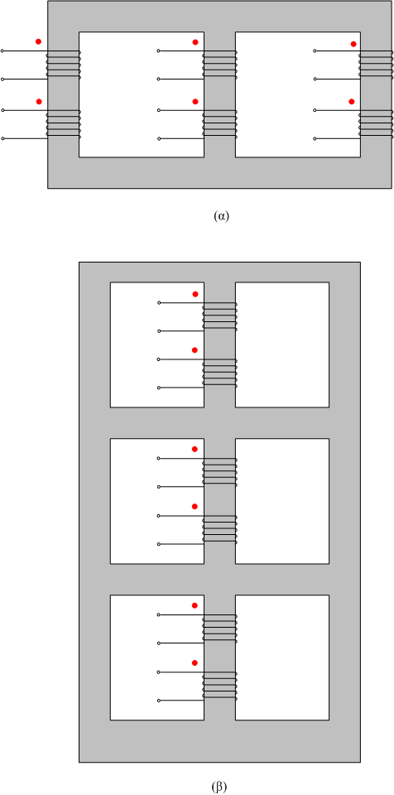
Τριφασικοί μετασχηματιστές
Τριφασικοί μετασχηματιστές
Σχήμα 3-47: Τύποι ολόσωμου πυρήνα τριφασικών μετασχηματιστών
(α) τύπου πυρήνα (β) τύπου κελύφους

Slide 101
Τριφασικοί μετασχηματιστές
Συνδεσμολογίες τριφασικών μετασχηματιστών
Τα τρία τυλίγματα σε κάθε πλευρά ενός τριφασικού μετασχηματιστή, μπορούν να συνδεθούν είτε σε αστέρα (Υ) είτε σε τρίγωνο (Δ). Επομένως, ένας τριφασικός μετασχηματιστής έξι τυλιγμάτων, μπορεί να συνδεθεί σε μια από τις παρακάτω τέσσερις συνδεσμολογίες:

Slide 102
Τριφασικοί μετασχηματιστές
Συνδεσμολογίες τριφασικών μετασχηματιστών
- Συνδεσμολογία αστέρα-αστέρα (Υ/y)
- Συνδεσμολογία τριγώνου-τριγώνου (D/d)
- Συνδεσμολογία αστέρα-τριγώνου (Υ/d)
- Συνδεσμολογία τριγώνου-αστέρα (D/y)

Slide 103
Τριφασικοί μετασχηματιστές
Συνδεσμολογίες τριφασικών μετασχηματιστών
Στην περίπτωση που το δευτερεύοντα τυλίγματα της κάθε φάσης αποτελούνται από δύο ξεχωριστά όμοια τυλίγματα, τότε υπάρχει η δυνατότητα επιπλέον δύο συνδεσμολογιών:
- Συνδεσμολογία αστέρα-τεθλασμένου αστέρα (Υ/z)
- Συνδεσμολογία τριγώνου-τεθλασμένου αστέρα (D/z)

Slide 104
Τριφασικοί μετασχηματιστές
Συνδεσμολογίες τριφασικών μετασχηματιστών
Ανάλογα δε με τη φάση χρόνου των τάσεων, μεταξύ των τυλιγμάτων πρωτεύοντος και δευτερεύοντος της ίδιας φάσης, οι τριφασικοί μετασχηματιστές κατατάσσονται κατά κύριο λόγο σε μια από τις εξής τέσσερις κατηγορίες:

Slide 105
Τριφασικοί μετασχηματιστές
Συνδεσμολογίες τριφασικών μετασχηματιστών
Η συνδεσμολογία των τυλιγμάτων των τριφασικών μετασχηματιστών δείχνεται διεθνώς με τρία χαρακτηριστικά σύμβολα:
-To 1^{ο} είναι κεφαλαίο γράμμα Y, Δ,D και δείχνει τη σύνδεση των τυλιγμάτων της Υ.Τ
Το 2^{ο} είναι μικρό γράμμα y,d,z και δείχνει τη σύνδεση των τυλιγμάτων της χαμηλής τάσης
Το 3^{ο} είναι η ωριαία ένδειξη φάσης (συντελεστής) δηλαδή ένας αριθμός από τους 0,5,6 και 11 που δείχνει τον αριθμό της ομάδας που ανήκει ο μετασχηματιστής.
Αυτό σημαίνει ότι εάν πολλαπλασιάσουμε τον αριθμό αυτόν επί 30^{ο} θα βρούμε τη γωνία κατά την οποία καθυστερούν τα διανύσματα της Χ.Τ από τα αντίστοιχα της Υ.Τ.
Σε περίπτωση που ο ουδέτερος κόμβος του αστέρα οδηγείται στην έξοδο , τότε στα τρία αυτά σύμβολα προστίθεται και το γράμμα n η Ν .

Slide 106
Τριφασικοί μετασχηματιστές
Συνδεσμολογίες τριφασικών μετασχηματιστών
Παράδειγμα
Τα σύμβολα Δy n 5 σημαίνουν , ότι τα τυλίγματα Υ.Τ συνδαίονται σε τρίγωνο (Δ) , τα τυλίγματα Χ.Τ συνδέονται σε αστέρα (y) ο ουδέτερος αγωγός οδηγείται στην έξοδο και η μετατόπιση (διαφορά) φάσης είναι 5 Χ 30^{Ο} =150^{Ο}
Ο συντελεστής αυτός ονομάζεται ωριαία ένδειξη φάσης γιατί αντιστοιχεί στην ένδειξη της ώρας σε ένα ρολόι , όπου το διάνυσμα της φάσης V (πρωτεύοντος) ταυτισμένο με το λεπτοδείκτη δείχνει 12 ενώ το διάνυσμα της φάσης v (δευτερεύοντος) ταυτισμένο με τον ωροδείκτη μας δείχνει την ώρα , δηλαδή το συντελεστή (0,5,6,11) που προσδιορίζει τη γωνία διαφοράς φάσης.
Κάθε ώρα αντιστοιχεί σε 30^{ο} δηλαδή 12ώρες Χ 30^{ο} =360^{ο}

Slide 107
Τριφασικοί μετασχηματιστές
Συνδεσμολογίες τριφασικών μετασχηματιστών
Κατηγορία | Φασική μετατόπιση | Συνδεσμολογίες τυλιγμάτων
Group No.1 | 0 μοίρες | Υy0-Dd0-Dz0
Group No.2 | 180μοίρες | Υy6-Dd6-Dz6
Group No.3 | -30μοίρες | Dy1-Yd1-Yz1
Group No.4 | +30μοίρες | Dy11-Yd11-Yz11

Slide 108
Τριφασικοί μετασχηματιστές
Συνδεσμολογίες τριφασικών μετασχηματιστών
Οι συνδεσμολογίες μεταξύ των τυλιγμάτων της κάθε κατηγορίας, δείχνονται στα σχήματα που ακολουθούν (Σχ.3-48 (α), (β), (γ) και (δ)).

Slide 109
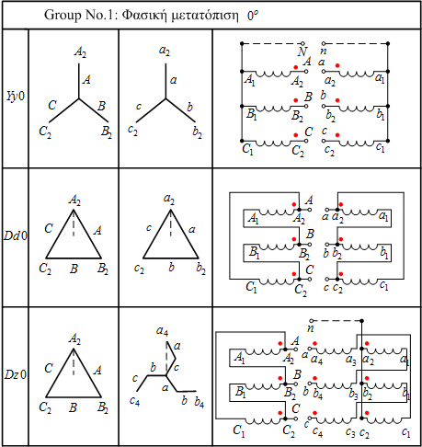
Τριφασικοί μετασχηματιστές
Συνδεσμολογίες τριφασικών μετασχηματιστών
(α) κατηγορία Νο.1: Φασική μετατόπιση

Slide 110
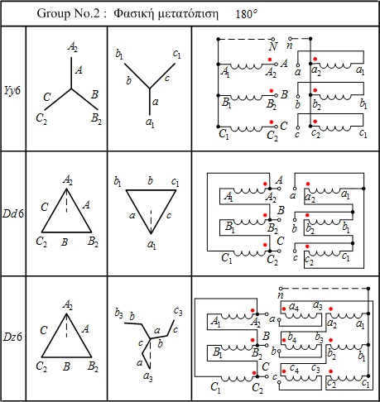
Τριφασικοί μετασχηματιστές
Συνδεσμολογίες τριφασικών μετασχηματιστών
(β) κατηγορία Νο.2: Φασική μετατόπιση

Slide 111
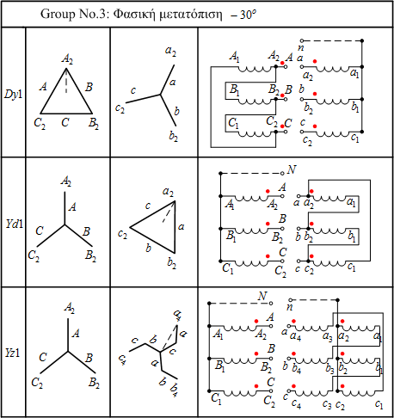
Τριφασικοί μετασχηματιστές
Συνδεσμολογίες τριφασικών μετασχηματιστών
(γ) κατηγορία Νο.3: Φασική μετατόπιση

Slide 112
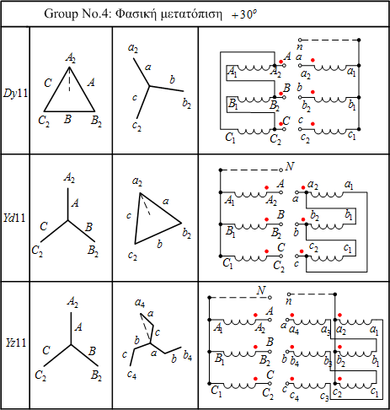
Τριφασικοί μετασχηματιστές
Συνδεσμολογίες τριφασικών μετασχηματιστών
(δ) κατηγορία Νο.4: Φασική μετατόπιση

Slide 113
Τριφασικοί μετασχηματιστές
Συνδεσμολογίες τριφασικών μετασχηματιστών
Συνδεσμολογία αστέρα-αστέρα (Yy0)
Στη συνδεσμολογία αστέρα-αστέρα, το ένα από τα δύο άκρα των τυλιγμάτων της κάθε φάσης (τόσο στο πρωτεύον όσο και στο δευτερεύον), συνδέονται μεταξύ τους και σχηματίζουν κοινό κόμβο, σχ.3-49.

Slide 114
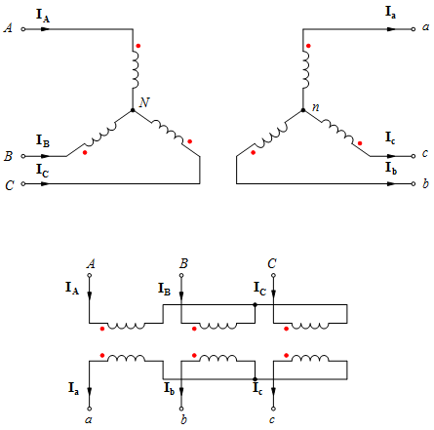
Τριφασικοί μετασχηματιστές
Συνδεσμολογίες τριφασικών μετασχηματιστών
Σχήμα 3-49: Συνδεσμολογία αστέρα-αστέρα

Slide 115
Τριφασικοί μετασχηματιστές
Συνδεσμολογίες τριφασικών μετασχηματιστών
Για λόγους καλής λειτουργίας, επιβάλλεται ο κοινός κόμβος στο πρωτεύον και στο δευτερεύον κύκλωμα να είναι ουδετερωμένος. Η μη γραμμικότητα του σιδηρομαγνητικού κυκλώματος, έχει σαν αποτέλεσμα την ύπαρξη αρμονικών συνιστωσών στα ρεύματα διέγερσης των τριών φάσεων

